Slide 1


Slide 2
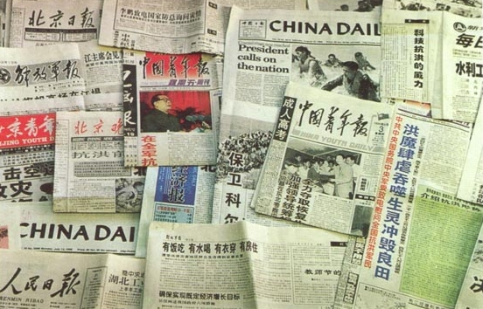

Slide 3


Slide 4
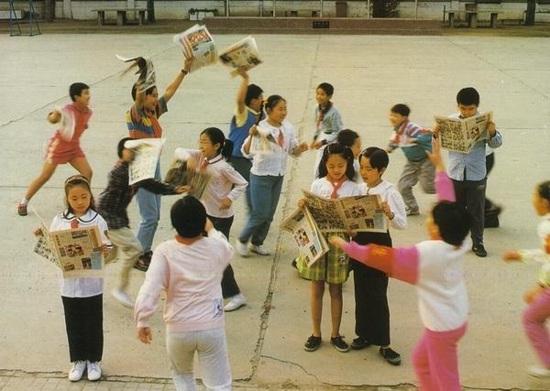
养成读报的好习惯

Slide 5
你的家人有谁喜欢读报？你自己有读报的习惯吗？

Slide 6
听课文朗读
1、了解课文大意。
2、圈画出本课生字、新词。

Slide 7

听课文朗读
1、了解课文大意。
2、圈画出本课生字、新词。

Slide 8
这些生字你必须掌握啊！
肴(yáo)
瘾(yǐn)

Slide 9
你会读这些词语吗？
充溢 佳肴 九霄云外 上瘾
惊天动地 回肠荡气 五花八门
层出不穷 形形色色 大千世界
息息相通 毫无疑问 陶冶

Slide 10
自读课文，理清课文的结构：
第一段（1-3自然段）：读报的重要性
第二段（4-5自然段）：怎样读报。
第三段（6-7自然段）：读报的益处。

Slide 11
自读课文，感悟课文
1、报纸上有魔力吗？为什么这么说？
2、报纸上有什么东西这样令人着迷呢？
3、该怎样读报呢？为什么选择这样的方法？
4、读报还要注意些什么呢？
5、读报的收益有哪些？

Slide 12

报纸上有魔力吗？为什么这么说？
他边读报纸边烧菜，报纸还没读完，焦味却已充溢房间——原来读报读得着迷了，把锅里煮的佳肴忘到九霄云外，鸡鸭鱼肉变成了一堆黑炭。
九霄云外：形容远得无影无踪。

Slide 13
“像磁铁一样”说明报纸的吸引力很大。
报纸上有什么东西这样令人着迷呢？
形形色色的消息，大大小小的事情，五花八门的知识，同样会像磁铁一样吸引人们。世界天天在变化，社会天天在发展，新人新事新科技层出不穷。这样，报纸就天天有新内容，每天都会给你新的感受，新的启发。

Slide 14
这样，报纸就天天有新内容，每天都会使你有新的感受，给你新的启发。
第一个“新”表示报纸的时效快，紧跟时代和社会，后两个“新”说明人们通过读报能及时的了解社会，紧跟时代的步伐。

Slide 15
该怎样读报呢？为什么选择这样的方法？
拿到报纸，我们可以先扫描式地将重要新闻和主要标题过一过目，然后再 选择自己感兴趣的内容细读一番。
因为报纸的版面很多，信息量太大，不能一一细读。

Slide 16
读报还要注意些什么呢？
还要讲究文明，讲究卫生

Slide 17
烧制陶器和冶炼金属，比喻给人的思想、性格以有益的影响
读报的收益有哪些？
不仅乐趣无穷，而且开阔了视野，陶冶了性情，有的人甚至因此而走上了可成功之路。
勤读报，会读报，就能和大千世界息息相通。
读形容关系密切

Slide 18

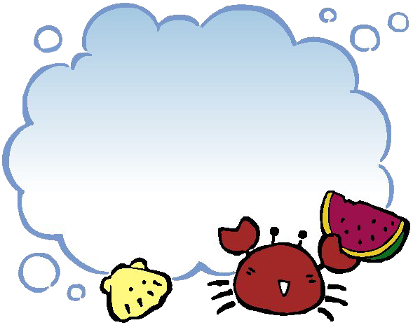
读报六法
报题阅读法 粗读、细读结合法
剪贴法 资料摘录法
读写结合法 小组读报法

Slide 19
养成读报的好习惯

Slide 20
作业
选择你最近看过的感兴趣的报纸内容介绍给大家！

